Slide 1

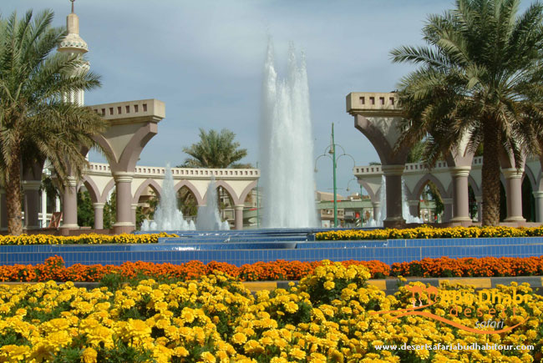
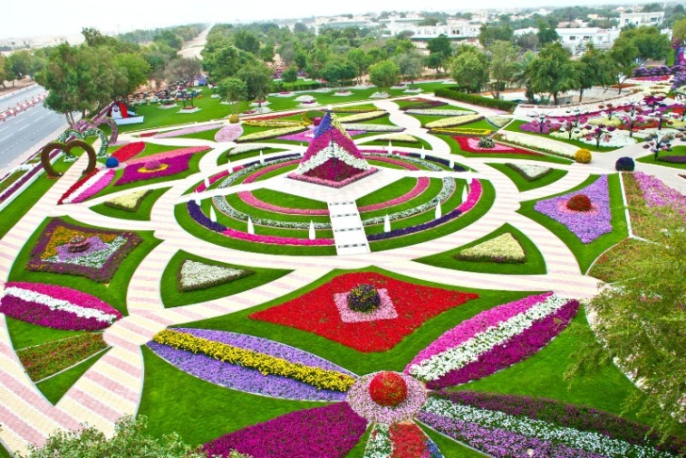
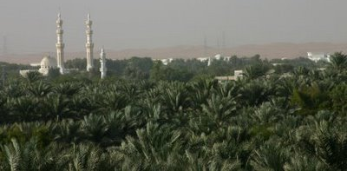
كلية الأغذية و الزراعة -جامعة الامارات العربية المتحدة
قسم زراعة الأراضي القاحلة

Slide 2
رسالة القسم
تتمثل رسالة القسم في تطوير وتقديم البرامج التعليمية والبحثية والتي تهدف إلى تبني الأنظمة الزراعية الإنتاجية الحديثة والمتكاملة مع المحافظة على البيئة وإدارة الموارد الطبيعية بكفاءة.

Slide 3
الدرجات والبرامج الأكاديمية
بكالوريوس في البساتين :
وهو عبارة عن مسار واحد يتفرع إلى خيارين يمكن للطالب اختيار أحدهما وهما:
الخيار الأول: إنتاج المحاصيل والزراعة العضوية: يركز هذا التخصص على إنتاج الخضراوات والفاكهة والتمور، استخدام النظم العضوية في الإنتاج تحت ظروف الجفاف وذلك لتحسين إنتاجيتها كما ونوعا مع استخدام المصادر الطبيعية المتاحة بشكل فعال.
الخيار الثاني: البستنة البيئية: يهتم هذا التخصص في إنتاج نباتات الزراعة التجميلية الداخلية منها والخارجية وكذلك التوظيف الأمثل للنباتات المحلية في عمليات التنسيق والمحافظة عليها من الاندثار ويهتم أيضا بتصميم وتنسيق الحدائق تحت الظروف البيئية لدولة الإمارات والتي تتوافق مع الاستغلال الأمثل للأراضي والمصادر المائية المتاحة.

Slide 4
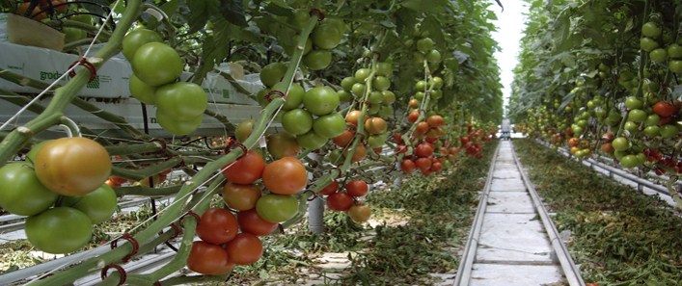
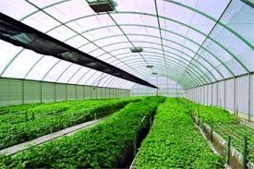
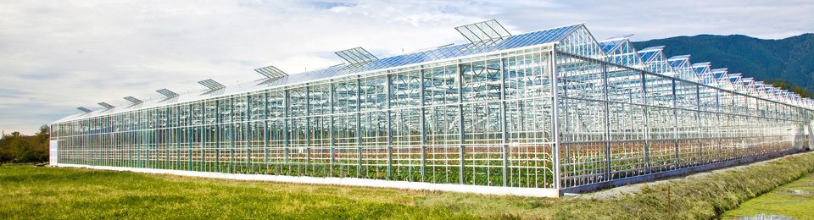

Slide 5
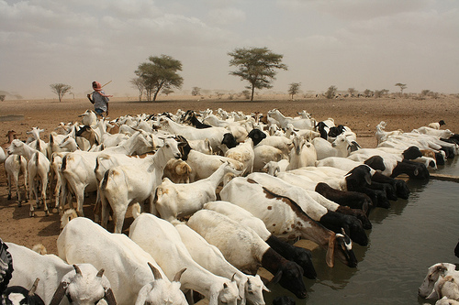
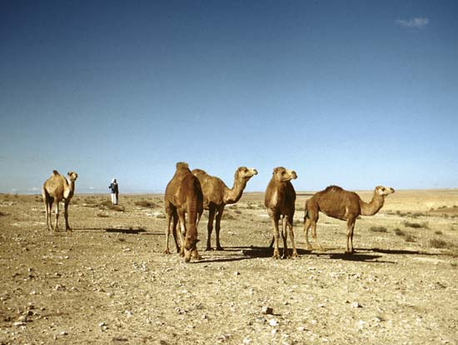
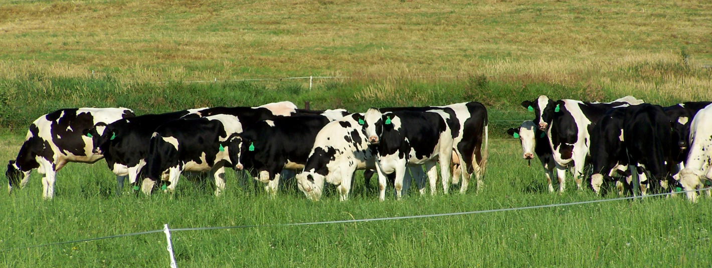
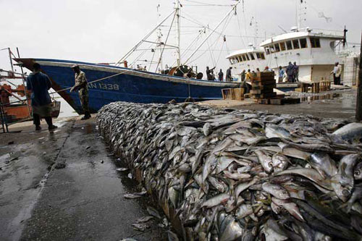

Slide 6
الدرجات والبرامج الأكاديمية
2. بكالوريوس في المصائد البحرية والإنتاج الحيواني:
وينقسم إلى مسارين يمكن للطالب اختيار أحدهما وهما:
الخيار الأول: المصائد البحرية: يركز هذا التخصص على إنتاج وإدارة المزارع السمكية وتقنيات المصائد من خلال المحافظة وحماية الأنظمة البحرية بشكل يضمن استمرارية وإكثار الإنتاج السمكي بالدولة.
الخيار الثاني: الإنتاج الحيواني: يركز هذا التخصص على إنتاج حيوانات المزرعة وأدارتها مثل إنتاج الأبقار والإبل الأغنام والماعز والدواجن بصورة متكاملة وحديثة.

Slide 7
التوظيف وفرص العمل
فرص العمل لخريجي القسم متوفرة في شتى القطاعات الحكومية والخاصة وفي مجالات مختلفة منها:
  البحوث الزراعية بشقيها النباتي والحيواني
  العمل في البلديات في قطاع الزراعة او الزراعة التجميلية
  الإرشاد والخدمات الاستشارية (وزارة المياه و البيئة )
  التدريس في المدارس والجامعات
  الدراسات العليا والبحث العلمي
  الإدارة والأشراف (على جميع المشاريع الزراعية، النباتية والحيوانية)
  منظمات زراعية إقليمية أو دولية
  الهيئات الزراعية والبيئية المحلية والاتحادية
  هيئات المقاييس والمواصفات الغذائية
  مختبرات مراقبة الجودة والتفتيش الغذائي
  الأعمال الحرة
  وسائل الإعلام

